Slide 1
Descentralização das atividades da
Seção Técnica de Controle de Processos
CGDP-11

Slide 2
Correções de autuação
R
Exclusão de autuação desnecessária
R
Alteração de Interessado
R
Cancelamento de Processos

Slide 3
Por quê descentralizar?
Agilização de rotinas
Atribuição de responsabilidade a quem de direito
Quais resultados esperar?
Menor espera para o munícipe e as unidades solicitantes, com menor possibilidade de retorno para correção
Maior conscientização e cuidado do operador

Slide 4
Recomendações:
Senha
A senha é pessoal e intransferível, NUNCA a empreste. Mesmo que não seja você quem efetuou a operação, a responsabilidade funcional será sua;
Desistência
- Para requerimento interno, devolva o processo já autuado para a unidade de análise que formalizará o pedido através de formulário próprio;
- Para requerimento externo cujo processo se encontra na unidade de autuação, solicite a desistência por escrito, junte ao processo e tramite para a unidade de análise do assunto requerido que analisará o pedido;
Documentos
Confira cuidadosamente os processos e documentos antes de excluir ou realizar qualquer tipo de alteração;

Slide 5
Recomendações:
Motivo
O motivo da exclusão ou do cancelamento deve ser bem coerente para que qualquer um possa entender porque o processo foi cancelado sem ter que entrar em contato com você;
Controle
Procure juntamente com os operadores da autuação um controle para que não leve muito tempo para o processo ser cancelado;
Correções
NÃO cancele processos por erro de digitação no cadastro, porque o SIMPROC permite que se efetue correções.

Slide 6
Exclusão de Autuação Desnecessária
Exemplos de autuação desnecessária:
Autuação em duplicidade
  São aqueles que por um erro são gerados dois números de processos para a mesma solicitação.
Autuação de guia UOS de reconsideração
  São aqueles que o munícipe tem que pagar uma guia para reconsiderar o despacho de um processo indeferido, e quando volta com a guia já paga, o setor de autuação não se atenta ao pedido e autua um processo para esta guia.

Slide 7
Exclusão de Autuação Desnecessária
Destino dos documentos:
Capas
A capa emitida pelo SIMPROC deverá ser eliminada quando o processo for excluído. As capas de cartolina e plástica deverão ser reutilizadas.
Documentos:
Os documentos que compunham o processo excluído podem ser devolvidos ao interessado mediante termo de recebimento ou em caso de processo em duplicidade, ser juntado ao processo que está tratando do assunto;
Guias UOS
As guias já recolhidas deverão ser juntadas e vinculadas ao processo correto, e caso elas tenham sido indevidas, a unidade deve informar ao munícipe que ele pode solicitar o ressarcimento conforme Portaria 93/06-SF

Slide 8
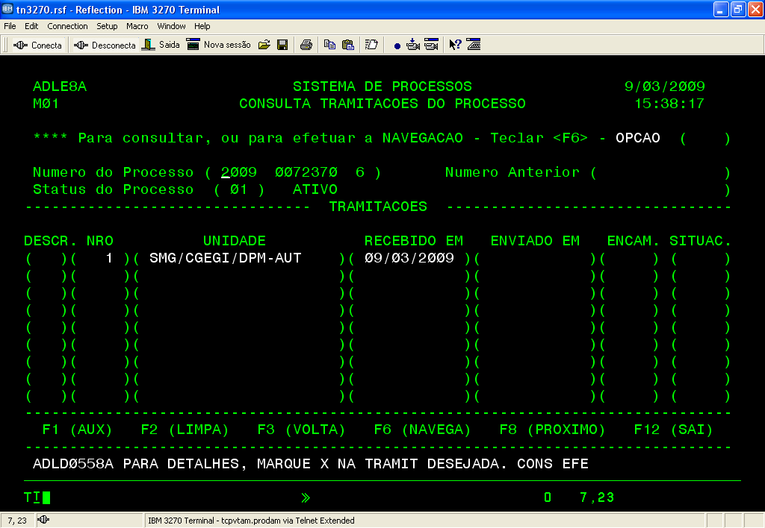
Exclusão de Autuação Desnecessária
Destino dos documentos:
Se aplica somente para PROCESSOS QUE NÃO TIVERAM TRAMITAÇÃO registrada no SIMPROC.
1 – Consulte na tela CONS. TRAM EFETUADAS, quando a unidade autuou e não tramitou.

Slide 9
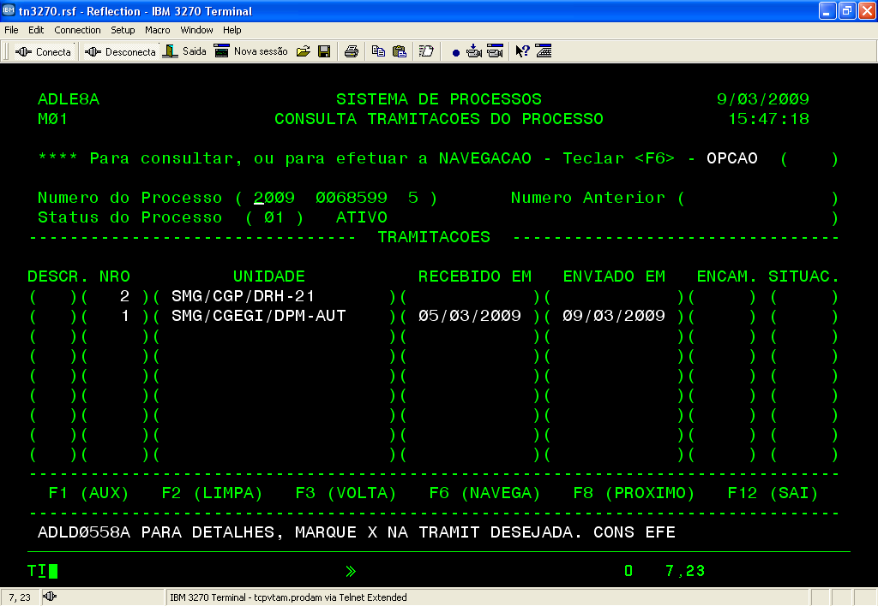
Exclusão de Autuação Desnecessária
Na prática
2 –Ou quando a unidade autuou, tramitou e a unidade destinatária ainda não acusou o recebimento do processo no SIMPROC.

Slide 10
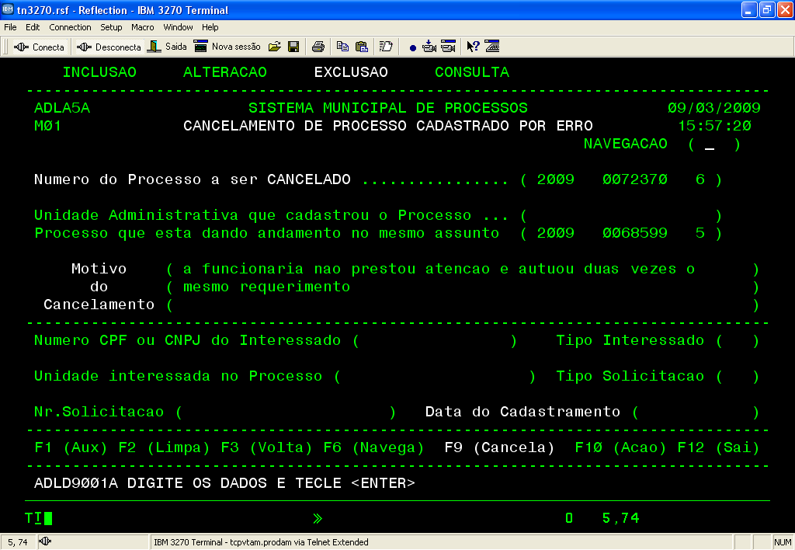
Exclusão de Autuação Desnecessária
Na prática
3 – Nesses casos, acesse a tela AUTUAÇÃO ISENTO, tecle F10, escolha a opção EXCLUSÃO preencha todos os dados e confirme, lembre de detalhar bem o motivo da exclusão do processo

Slide 11
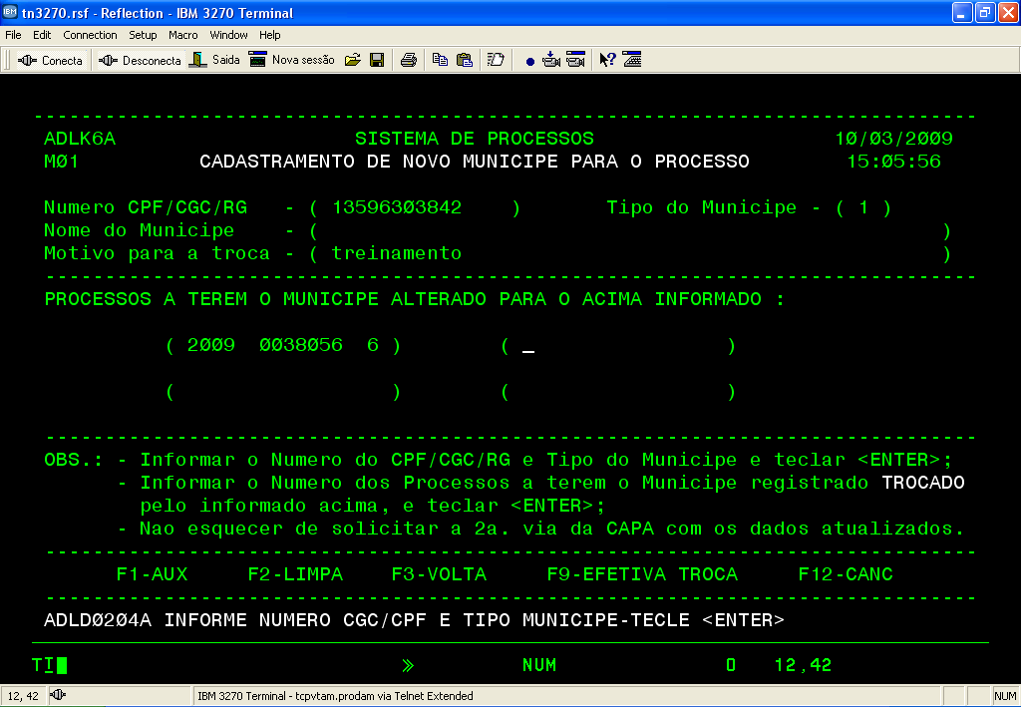
Alteração do interessado
Na prática
1 – Na tela PROCESSO – ALT.MUNIC. insira o nº do CPF do interessado, tipo do munícipe 1, o motivo pelo qual está efetuando a troca e o nº do processo, tecle “enter” e confirme, caso o munícipe não possua cadastro, o sistema irá trazer a tela MUNICIPE – CADASTRAM, para efetuar o cadastro pelo CPF.

Slide 12
Alteração do interessado
Na prática
2 – Uma vez alterado um munícipe de um processo do CPF “a” para o “b”, o sistema não permite que retorne o processo ao munícipe “a”
Ex: Processo autuado com o CPF nº 123.456.789.01 (CPF “a”)
Alterado para o CPF nº 234.567.890.12 (CPF “b”)
O sistema não permite alterar para o CPF nº 123.456.789.01 (CPF “a”).
Tenha certeza de que deve alterar o munícipe do processo, antes de realizar esta operação

Slide 13
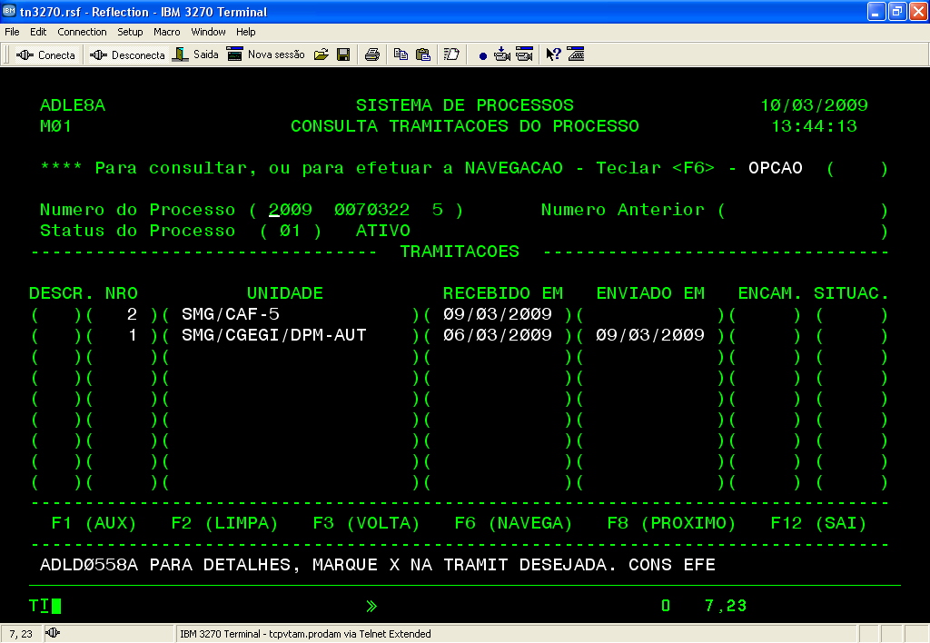
Cancelamento de processos
Na prática
Se aplica somente para PROCESSOS QUE TIVERAM TRAMITAÇÃO registrada no SIMPROC.
1 – Consulte na tela CONS. TRAM EFETUADAS, quando a unidade autuou, tramitou e a unidade destinatária recebeu o processo, somente CGDP-11 poderá cancelar.

Slide 14
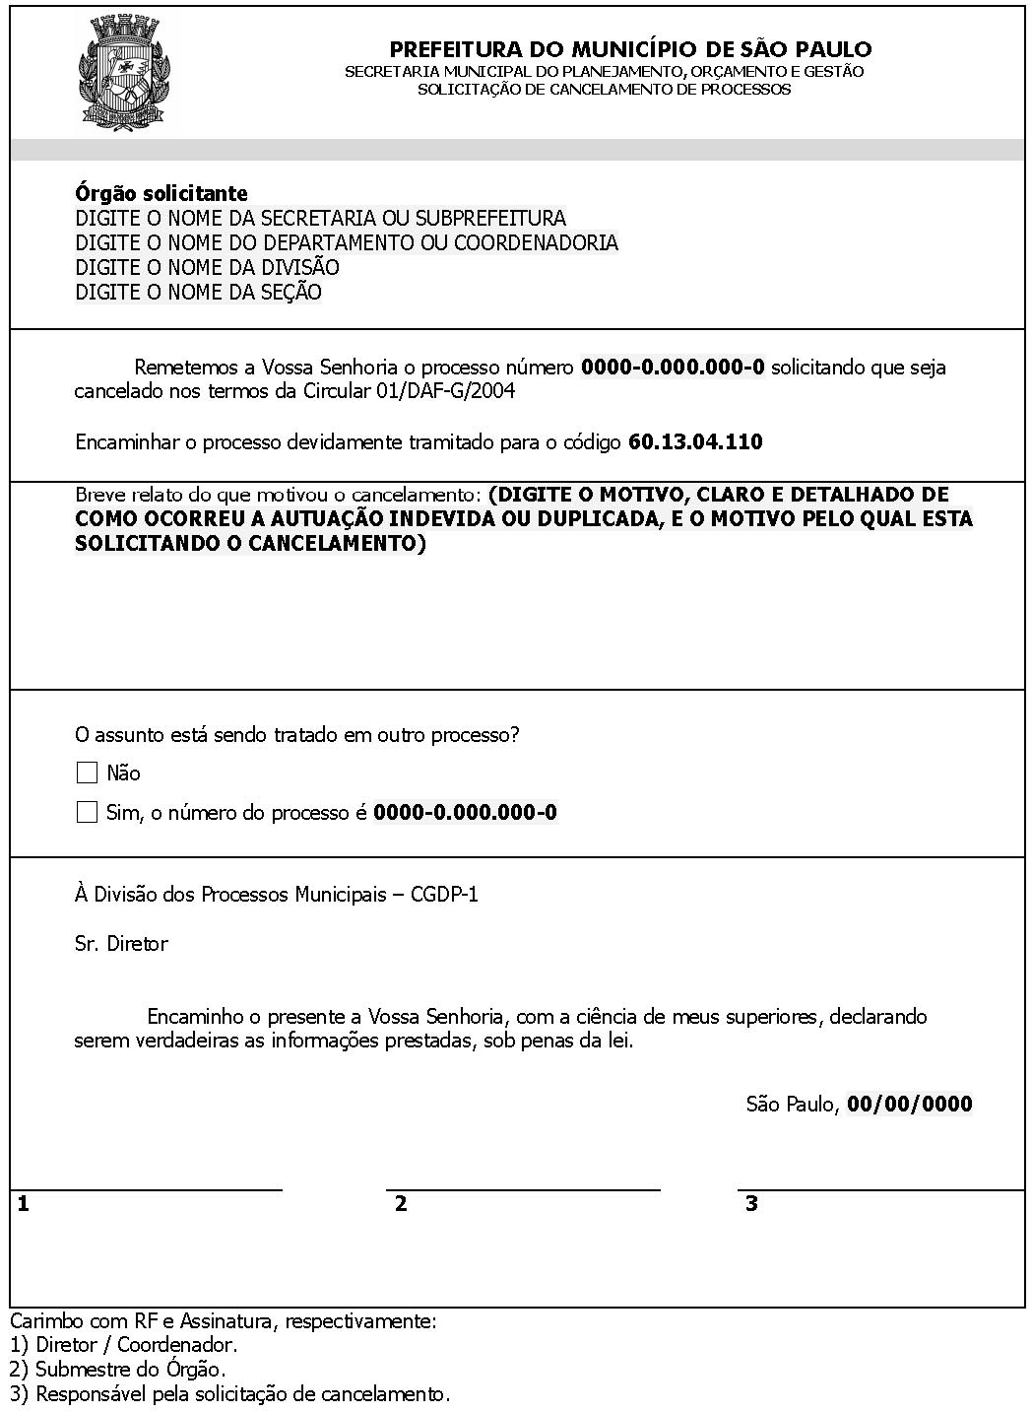
A solicitação de cancelamento deverá ser feita exclusivamente pelo preenchimento e assinatura do Formulário de Solicitação de Cancelamento de Processo disposto na Circular 01/DAF-G de 08/11/2004. Envie juntamente com o processo, para CGDP-11 no COD. 60 13 04 110

